Slide 1
数字逻辑与处理器基础
Fundamentals of Digital Logic and Processors
指令集、微处理器
流水线、存储器复习建议
数逻课组
清华大学电子工程系
2024年6月

Slide 2
指令集重点内容
图灵机到通用计算机
通用计算机架构：冯诺依曼架构、哈佛架构
指令集架构：RISC、CISC、URISC
MIPS指令集架构
MIPS数据存储
指令集格式：R型、I型、J型
寻址方式：寄存器寻址、立即数寻址、基址或偏移寻址、PC相对寻址、伪直接寻址

Slide 3
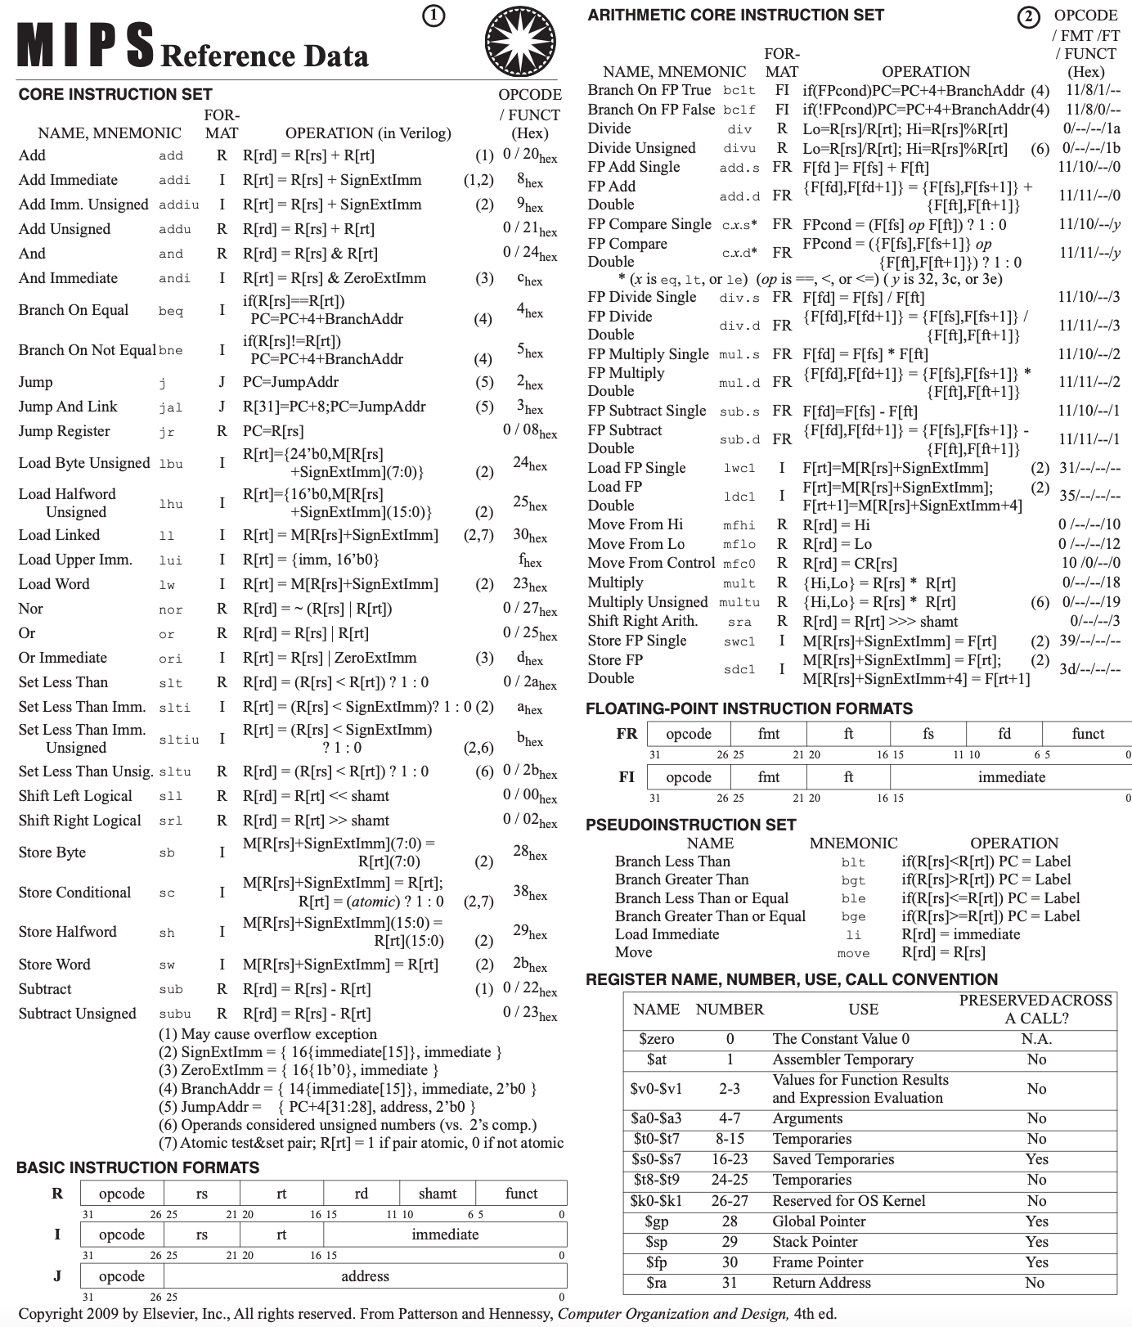
指令集重点内容
MIPS指令系统
数据处理指令
数据传送指令
分支与跳转指令
汇编程序设计
基本程序结构
变量与数组
过程调用
CPU的性能评价
评价指标：延时、CPI
影响CPU性能的因素
CPU性能的优化

Slide 4
MIPS架构中的数据存储
指令集架构中数据应如何存储？
名称 | 实例 | 注释
32个寄存器 | $s0, …, $s7 $t0,…, $t7 | 数据的快速定位，算术运算指令的操作数必须在寄存器中
2³⁰个存储字 | 存储器[1] … 存储器[2³⁰] | MIPS只能使用数据传送指令访问。MIPS中可以使用字(word)、半字(half word)、字节(byte)寻址，相邻数据字的地址相差4(如地址为字节地址)。
MIPS中1word=4Byte=32bit
Notes:
在MIPS当中，数据存在了两个地方：寄存器和存储器，会在后面解释 区别是： 寄存器：数据的快速定位，算术运算指令的操作数必须在寄存器中
存储器：MIPS只能使用数据传送指令访问。MIPS中使用字寻址，相邻数据字的字地址相差4。

Slide 5
寄存器 vs. 存储器
寄存器(ref:时序逻辑)
存储器(ref:第八讲)
访问方式
以寄存器编号进行访问，可同时访问不同寄存器
规模与速度
一般个数少，访问速度快
访问方式
以存储器地址进行访问，不可同时访问不同地址
规模与速度
一般地址范围大，访问速度慢
指令（读、写）
数据
指令（读、写）
地址
数据
寄存器堆
存储器
R0
R1
R2
……
Rn
Notes:
寄存器：
访问方式
以寄存器编号进行访问，可同时访问不同寄存器
规模与速度
一般个数少，访问速度快
存储器：
访问方式
以存储器地址进行访问，不可同时访问不同地址
规模与速度
一般地址范围大，访问速度慢

Slide 6
指令格式总结
指令类型的判断需要掌握
常见指令含义需记住，opcode/funct考试时会提供，无需记忆
I型：用于有立即数的指令：lw sw beq bne
lw/sw: load word; store word
beq/bne: branch on equal; branch on not equal
opcode: 除000000, 00001x, 0100xx外
J型：用于跳转，j, jal
j: jump; jal: jump and link;
opcode: 000010, 000011
R型：所有其他指令
opcode: 000000, jr: jump register, srl, sll, sra
opcode: 区分不同指令的关键
Notes:
需要大家判断类型的指令，包括指令系统中提到的所有指令

Slide 7
MIPS寻址方式总结
指令和寻址方式的对应自行复习！
寄存器寻址：找到对应的寄存器，从寄存器中取数/写数
立即数寻址：“访问”指令中的常数（立即数），无需访问存储器即可使用常数
基址或偏移寻址：指令中基址寄存器存储的基地址与指令中立即数的和是存储器中数据的地址
PC相对寻址： PC_new = PC+4 + (Addr<<2)
伪直接寻址： PC_new = {PC[31:28], target_addr, 00}

Slide 8
计算机指令系统
MIPS指令系统
数据处理指令
数据传送指令
分支与跳转指令
掌握指令的功能，重点对照指令类型和寻址方式部分进行复习
要能根据需求，自己写出机器码；反之亦然。

Slide 9
汇编程序设计
汇编程序设计
基本程序结构
变量与数组
根据代码判断功能，能够与C代码进行对应（能够补全、改正代码）
过程调用
定义，栈的构成，实现方式

Slide 10
过程调用
一个过程包括入口，过程体和出口
调用过程时需要准备好过程参数（如果有）并跳转到过程入口，在执行完过程体中的代码后从出口离开并回到主调过程的调用点的下一条语句，同时获得该过程的返回值（如果有）
注意不同类型的寄存器的数据维护约定
程序A
……
程序B
……
程序B
……
程序C
……
程序C
……
……
……
过程调用
过程调用

Slide 11
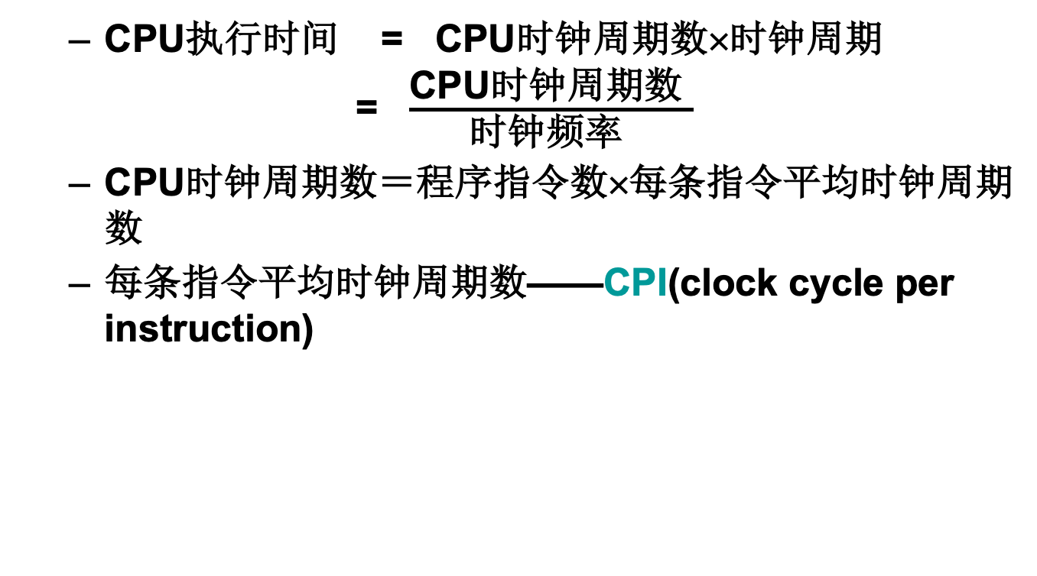
CPU性能评价
CPU执行时间 = CPU时钟周期数×时钟周期 = $\frac{\text{CPU}\text{时钟周期数 }}{\text{时钟频率} }$
CPU时钟周期数＝程序指令数×每条指令平均时钟周期数
每条指令平均时钟周期数——CPI(clock cycle per instruction)
CPU执行时间 ＝ 指令数 × CPI × 时钟周期

Slide 12
影响性能的因素
影响计算机性能的因素
CPU执行时间 ＝ 指令数 × CPI × 时钟周期
影响因素 | 影响
算法 | 指令数、CPI
程序设计语言 | 指令数、CPI
编译器 | 指令数、CPI
指令集体系架构 | 指令数、CPI、时钟周期
硬件实现 | CPI、时钟周期
Notes:
这里我们列出了一些可能影响计算机性能的因素，请大家注意理解一下这张表。这张表从上往下是按照在一个计算机上实现一个算法会涉及到的层次从高级往低级排列的。
注意每一个层次可能会对指令数，CPI，时钟周期产生什么样的影响。
每一种影响因素具体是如何影响cpu执行时间的，大家可以参照教材第五章进行理解和复习

Slide 13
单周期处理器重点内容
数据通路设计
计算单元：32位ALU设计、PC跳转逻辑
存储单元：PC寄存器、寄存器堆、指令和数据存储器
计算流程分析：R型、I型、J型
控制信号分析：正确的控制功能，恒0/1错误的影响
数据通路延时分析
关键路径分析： R型、I型、J型
CPI = 1，时钟周期由关键路径最长的指令决定（lw）
CPU执行时间 = 指令数 × CPI × 时钟周期

Slide 14
多周期处理器重点内容
数据通路差异：单周期 vs. 多周期
存储单元：一个存储器（指令+数据），额外的寄存器
计算单元：只有一个ALU，没有额外的加法器
数据通路：额外的多路选择器和控制信号
控制信号分析：
五个步骤：取指令、译码&寄存器堆读取、执行&分支/跳转完成、内存访问&R型指令完成、内存访问完成
有限状态机：R型指令、分支指令、跳转指令、内存访问指令
控制信号分析和错误影响
异常和中断
定义与基本概念，异常的基本类型
MIPS的异常处理方式

Slide 15
精简MIPS子集的数据通路设计

Slide 16
精简MIPS子集的数据通路设计
掌握MIPS指令子集的每条指令的执行流程和关键路径延时分析，add, addi, lw, sw, beq, j等

Slide 17
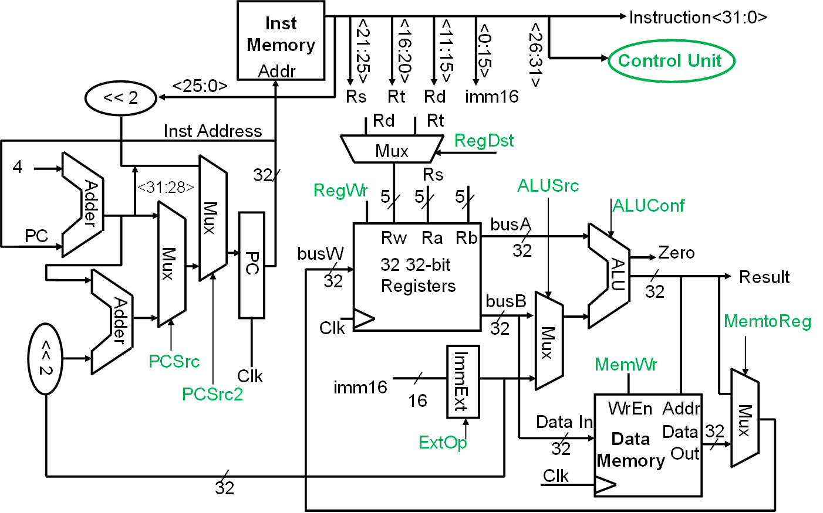
控制信号分析
PCSrc： 0-顺序，1-分支跳转
ExtOp: “zero”, “sign”
ALUSrc: 0 ⇒ regB; 1 ⇒ imm32
ALUConf: “add”, “sub”, “or”
MemWr： 1 ⇒ write memory
MemtoReg: 0 ⇒ ALU; 1 ⇒ Mem
RegDst: 0 ⇒ “Rt”; 1 ⇒ “Rd”
RegWr: 1 ⇒ write registers
0/1根据实际情况判断

Slide 18
MIPS子集控制信号小结
inst Register Transfer
ADD R[rd] <= R[rs] + R[rt]; PC <= PC + 4
ALUsrc = RegB, ALUConf = “add”, RegDst = rd, RegWr, PCSrc = “+4”
SUB R[rd] <= R[rs] – R[rt]; PC <= PC + 4
ALUsrc = RegB, ALUConf = “sub”, RegDst = rd, RegWr, PCSrc = “+4”
ORi R[rt] <= R[rs] + zero_ext(Imm16); PC <= PC + 4
ALUsrc = Im, Extop = “Z”, ALUConf = “or”, RegDst = rt, RegWr, PCSrc = “+4”
LOAD R[rt] <= MEM[ R[rs] + sign_ext(Imm16)]; PC <= PC + 4
ALUsrc = Im, Extop = “Sn”, ALUConf = “add”, MemtoReg, RegDst = rt, RegWr, PCSrc = “+4”
STORE MEM[ R[rs] + sign_ext(Imm16)] <= R[rs]; PC <= PC + 4
ALUsrc = Im, Extop = “Sn”, ALUConf = “add”, MemWr, PCSrc = “+4”
BEQ if ( R[rs] == R[rt] ) then PC <= PC +4 + {sign_ext(Imm16)], 00’b2} else PC <= PC + 4
PCSrc = “Br”, Extop = “Sn”, ALUConf = “sub”, PCSrc = “Br” and “Zero”

Slide 19
MIPS子集控制信号小结
inst Register Transfer
ADD R[rd] <= R[rs] + R[rt]; PC <= PC + 4
ALUsrc = RegB, ALUConf = “add”, RegDst = rd, RegWr, PCSrc = “+4”
SUB R[rd] <= R[rs] – R[rt]; PC <= PC + 4
ALUsrc = RegB, ALUConf = “sub”, RegDst = rd, RegWr, PCSrc = “+4”
ORi R[rt] <= R[rs] + zero_ext(Imm16); PC <= PC + 4
ALUsrc = Im, Extop = “Z”, ALUConf = “or”, RegDst = rt, RegWr, PCSrc = “+4”
LOAD R[rt] <= MEM[ R[rs] + sign_ext(Imm16)]; PC <= PC + 4
ALUsrc = Im, Extop = “Sn”, ALUConf = “add”, MemtoReg, RegDst = rt, RegWr, PCSrc = “+4”
STORE MEM[ R[rs] + sign_ext(Imm16)] <= R[rs]; PC <= PC + 4
ALUsrc = Im, Extop = “Sn”, ALUConf = “add”, MemWr, PCSrc = “+4”
BEQ if ( R[rs] == R[rt] ) then PC <= PC +4 + {sign_ext(Imm16)], 00’b2} else PC <= PC + 4
PCSrc = “Br”, Extop = “Sn”, ALUConf = “sub”, PCSrc = “Br” and “Zero”
需要掌握根据功能确定控制信号
分析恒0/1错误的影响
1.指令：功能是在做什么
2.看图：数据通路
3.mux：确定控制信号

Slide 20
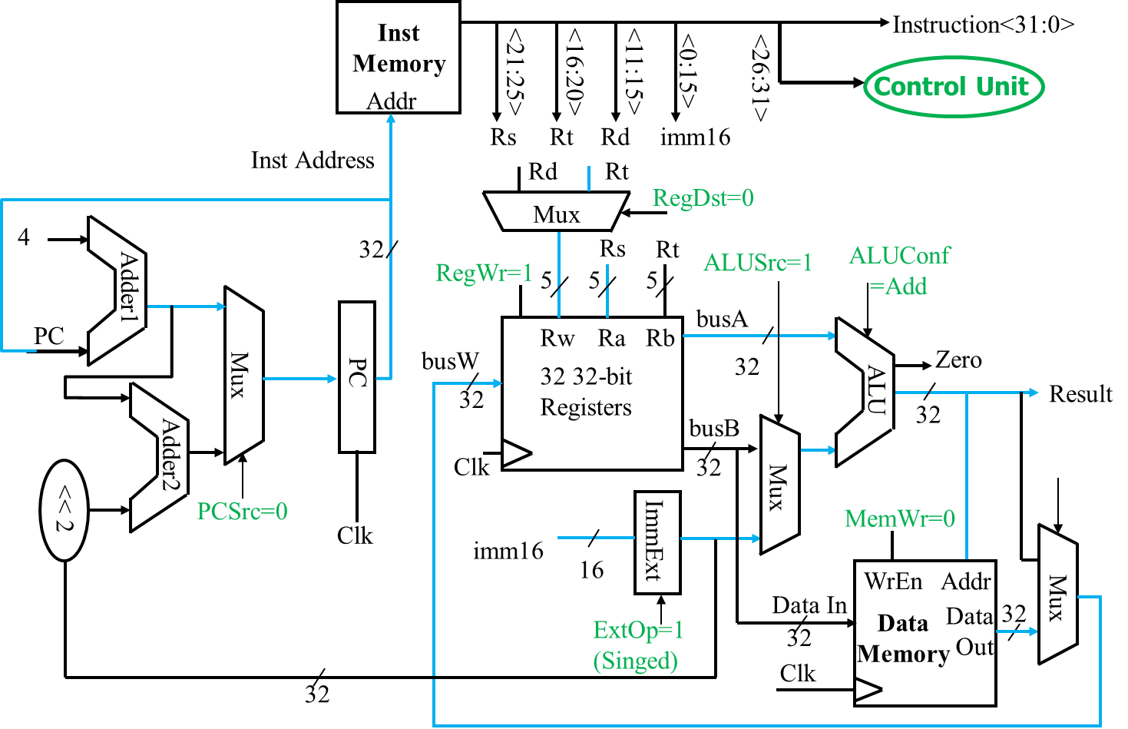
单周期处理器的关键路径
A. PC’s Clk-to-Q
B. 指令存储器的访问时间
C. RF的访问时间
D. 多路选择器Mux
E. ImmExt对立即数进行符号位扩展
F. 移位单元 (<<2)
G. ALU进行32位运算的时间
H. PC Adder1 给PC+4
I. PC Adder2 将立即数与偏移量相加
J. 数据存储器访问时间(读写延迟一致)
K. PC建立时间
L. RF写入的建立时间
M. 控制信号生成延时
关键路径：A – B – [C or (M – E – D)] – G – J – D – L
取决于C和M+E+D延时谁更长
B
D
H
D
最长critical Path?
1. ADDU
2. BEQ
3. LW
4. ORI
5. SUBU
6. SW
C
G
K
L
I
D
F
A
E
D
(Signed)
J
各种指令的关键路径！

Slide 21
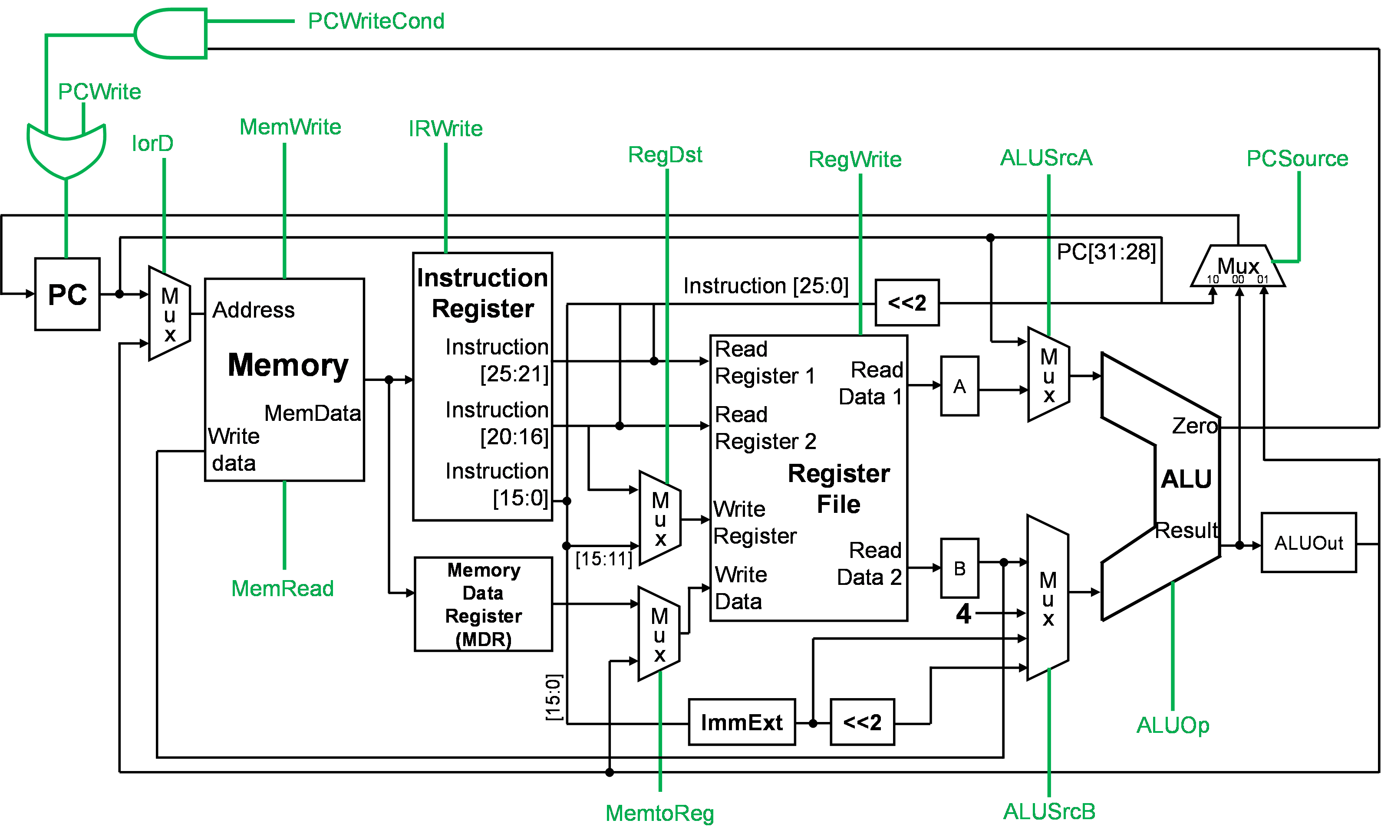
多周期数据通路
PC，存储器，寄存器，IR需要写控制信号；存储器还需要一个读信号
ALU控制器需要控制信号进行ALU操作类型控制
每个2输入、4输入多路复用器分别需要1、2根控制线
为什么需要
写控制信号
IR需保存指令至完全执行结束
PC有时需要保持不变
AB内容什么时候读出？
在相邻两周期之间暂存数据
为什么不要
控制信号？

Slide 22
多周期功能描述和控制信号分析
有限状态机的视角
步骤\指令类型 | R型指令 | 内存访问指令 | 分支指令 | 跳转指令
取指令 | IR <= Memory[PC] PC <= PC+4
译码 & 寄存器堆读取 | A <= Reg[IR[25:21]]; B <= Reg[IR[20:16]] ALUOut <= PC + signext(IR[15:0] << 2)
执行 & 分支/跳转完成 | ALUOut = A op B | ALUOut <= A + signext(IR[15:0]) | if (A==B) PC<=ALUOut | PC <= {PC[31:28], IR[25:0], 2’b00}
内存访问 & R型指令完成 | Reg[IR[15:11]] <= ALUOut | Load: MDR<=Memory[ALUOut] Store: Memory[ALUOut] <= B
内存访问写回 |  | Load: Reg[IR[20:16]]<=MDR
推导MIPS指令子集的每一条指令的执行过程（有限状态机视角下每一步做什么）和控制信号的变化
指令：每个周期具体在做什么
看图：数据通路
mux：选择控制信号

Slide 23
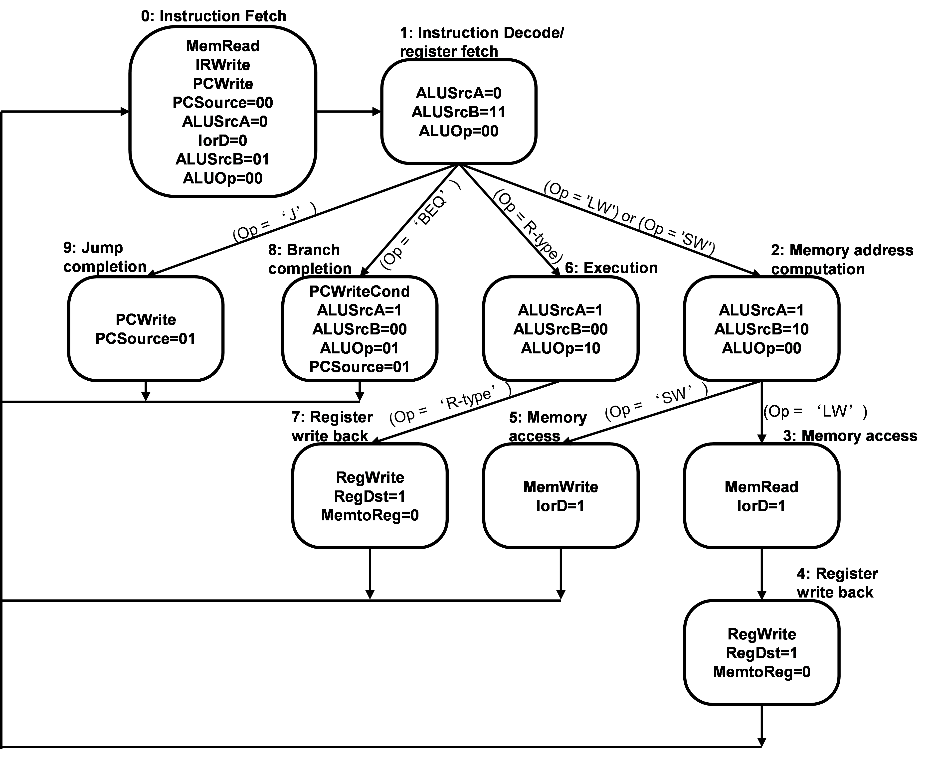
多周期控制信号结果
状态转移图：这个图只是可能的一种结果，不要纠结
状态中没有显式表示的控制信号都是无效的，对于多路选择没有显式表示的都是无关的
10
请自行推导MIPS指令子集的每一条指令的执行过程（有限状态机视角下每一步做什么）和控制信号的变化
0
1

Slide 24
异常和中断
异常和中断：
中断是异步事件，可能随时发生，与处理器正在执行的指令无关。中断主要由I/O设备产生，可以被启用或禁止。可以当作一种特殊的异常。
异常一般是同步事件，它是某一特定指令执行的结果。在相同条件下，异常可以重现。例如，内存访问错误、被零除等是典型的异常。
数据通路的修改：
增加32位的 EPC寄存器——保存受影响的指令的地址
增加cause寄存器——记录产生异常的原因
假设：未定义指令=0 ，算术溢出=1

Slide 25
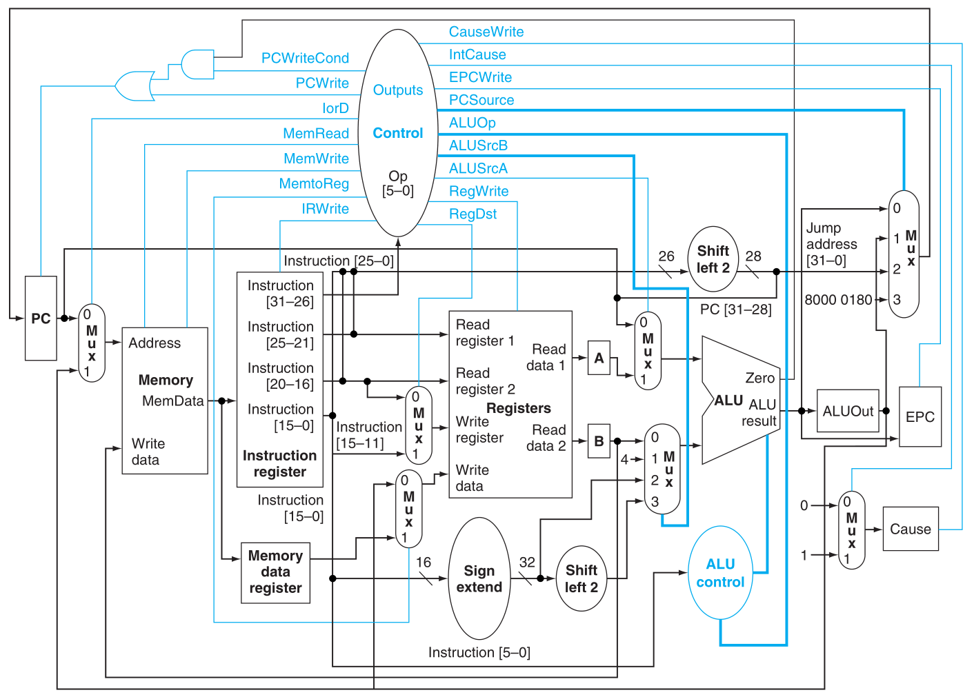
实现简化MIPS的异常处理
Notes:
p221

Slide 26

流水线技术重点内容
流水线结构
5级经典方式：IF ID EXE MEM WB
流水线作用（理论与实际的吞吐率，提升潜力：级数）、代价（单条指令延迟）、时钟频率瓶颈（最慢的一级）
冒险及应对策略
结构冒险：REG W&R、RF多总线、MEM、ALU分离
数据冒险：Forwarding、Stall、编译调度
控制冒险：Stall、Forwarding、延迟槽、分支预测
要求
理解冒险来源（会检测与区分冒险，分析时空关联性）
掌握应对策略的思想（数据与结构的关联性）
熟悉数据通路的具体工作方式（理解数据流变动）

Slide 27
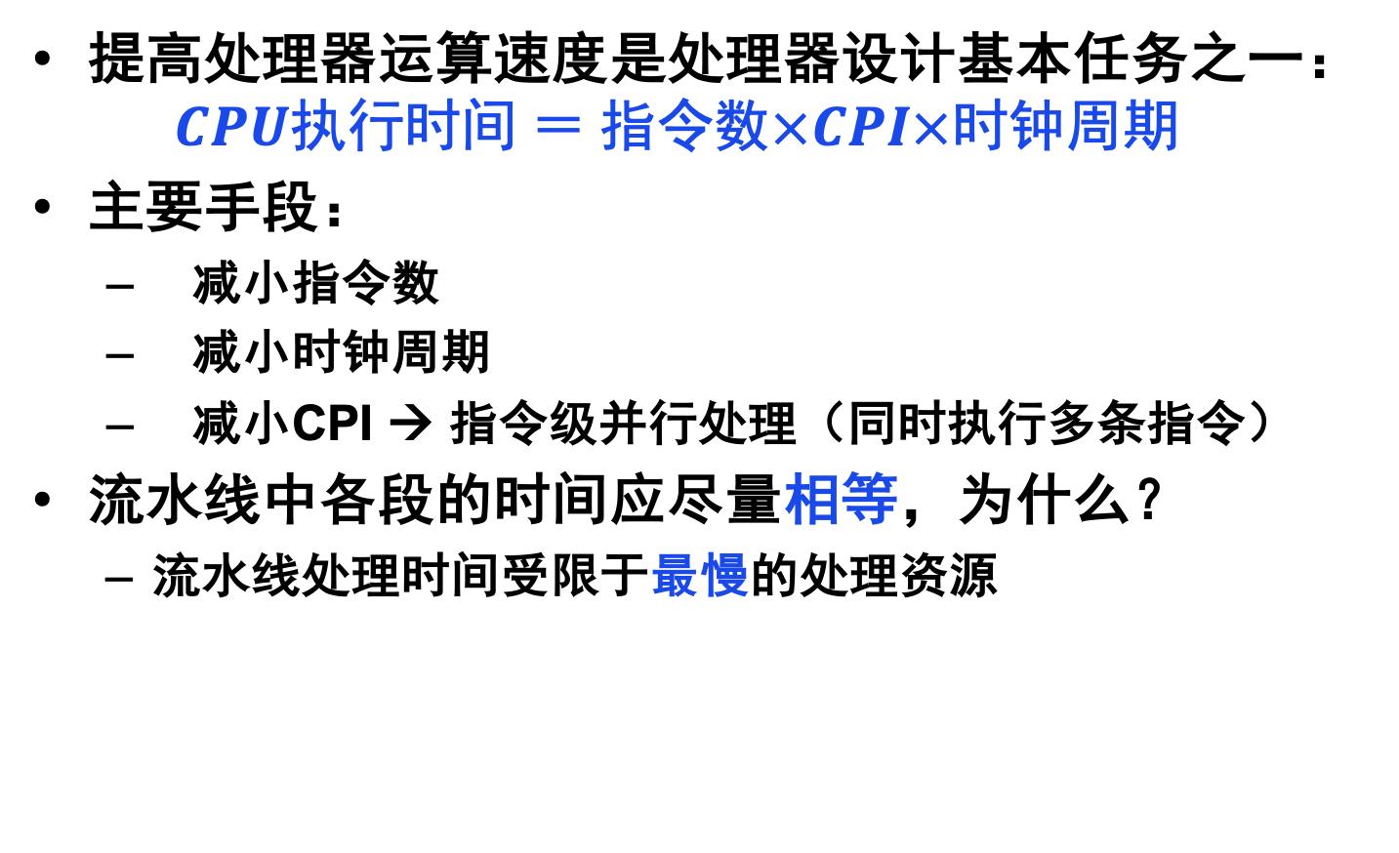
流水线的基本概念
提高处理器运算速度是处理器设计基本任务之一：
$$CPU执行时间 ＝ 指令数×CPI×时钟周期$$
主要手段：
减小指令数
减小时钟周期
减小CPI → 指令级并行处理（同时执行多条指令）
流水线中各段的时间应尽量相等，为什么？
流水线处理时间受限于最慢的处理资源

Slide 28
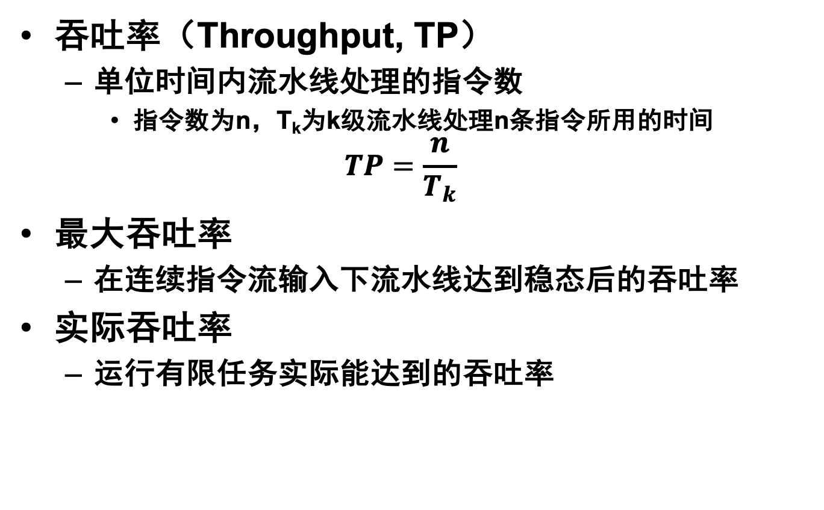
流水线的性能
吞吐率（Throughput, TP）
单位时间内流水线处理的指令数
指令数为n，T_{k}为k级流水线处理n条指令所用的时间
$$TP=\frac{n}{T_{k}}$$
最大吞吐率
在连续指令流输入下流水线达到稳态后的吞吐率
实际吞吐率
运行有限任务实际能达到的吞吐率

Slide 29
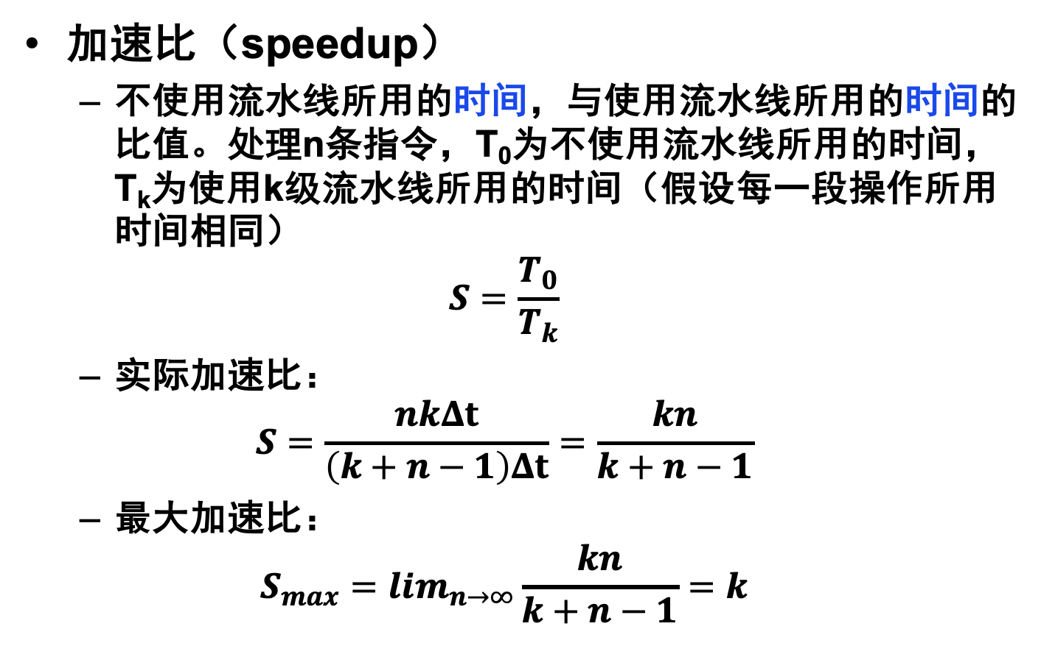
流水线的性能
加速比（speedup）
不使用流水线所用的时间，与使用流水线所用的时间的比值。处理n条指令，T₀为不使用流水线所用的时间，T_{k}为使用k级流水线所用的时间（假设每一段操作所用时间相同）
$$S=\frac{T_{0}}{T_{k}}$$
实际加速比：
$$S=\frac{nkΔt}{\left(k+n−1\right)Δt}=\frac{kn}{k+n−1}$$
最大加速比：
$$S_{max}=lim_{n→∞}\frac{kn}{k+n−1}=k$$

Slide 30
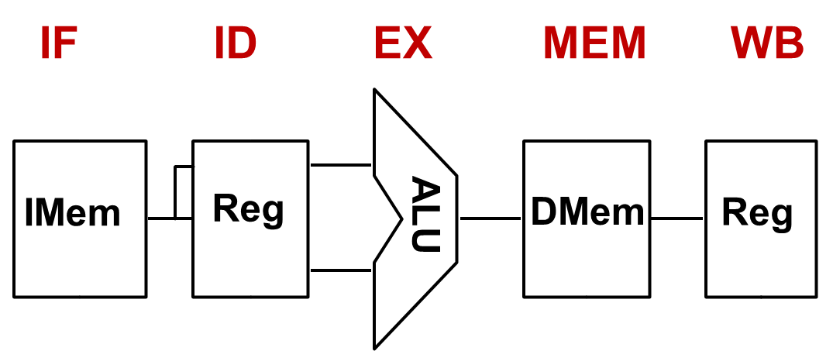
流水线的数据通路
目标：流水线的CPI下限是1，希望能够达到“几乎”1.0的CPI和更高的时钟频率
方法：在多周期基础上，将处理器变为多级流水线
Instruction Fetch (IF)——计算PC，每周期取一条指令
Instruction Decode / Register File (ID/RF)——指令译码并从寄存器堆RF中读取操作数
ALU Execution (EX)——执行指定的运算
Memory Data Access (MEM)——访问存储器(I-type load store等)
Register Write-Back (WB)——将结果写回寄存器中
Notes:
问题：为何流水线的CPI上限是1？

Slide 31
流水线冒险
结构冒险：资源矛盾！
两条指令在同一周期需要使用同样的硬件
解决方法：增加硬件资源；调整指令占用资源的时间
数据关联冒险：操作数是否已经更新？
指令依赖于流水线中运行的其他指令结果
解决方法：Stall；Forwarding；编译器优化
控制冒险：PC是否已经更新？
取指令依赖于流水线中指令的结果
解决方法：Stall；Forwarding；延迟槽；分支预测

Slide 32
流水线：结构冒险
产生的原因
流水执行的多条指令在同一个周期使用同一个硬件资源
解决方法：
增加资源
增加运算单元：例如PC+4和ALU运算分离
采用指令存储器和数据存储器分离的哈佛体系结构
调整指令对资源占用的周期

Slide 33
流水线冒险
结构冒险：资源矛盾！
两条指令在同一周期需要使用同样的硬件
解决方法：增加硬件资源；调整指令占用资源的时间
数据关联冒险：操作数是否已经更新？
指令依赖于流水线中运行的其他指令结果
解决方法：Stall；Forwarding；编译器优化
控制冒险：PC是否已经更新？
取指令依赖于流水线中指令的结果
解决方法：Stall；Forwarding；延迟槽；分支预测

Slide 34
数据转发
流水线旁路（Forwarding or Bypassing）
EX/MEM→EX（上条指令），MEM/WB→EX（上上条指令），寄存器硬件先写后读
Time (clock cycles)
I
add
r1
,r2,r3
IM
Reg
ALU
DM
Reg
n
s
t
sub r2,
r1
,r5
IM
Reg
ALU
DM
Reg
r.
O
r
and r6
,r1
,r2
IM
Reg
ALU
DM
Reg
d
e
r
or r8,
r9
, r1
IM
Reg
ALU
DM
Reg
这个图到底怎么读？？箭头到底表示什么意思？数据旁路能够跨越时空吗？
Notes:
找到最早能够得到结果的位置，那么之后的计算使用数据至少在它之后。
这里我们看到在ALU的输出和输入接入反向数据通路，可以保证不插入stall

Slide 35
Load-use Hazard 检测
因为load-use hazard无法通过forward完全解决，即便加了forward电路仍然存在hazard, 必须加一个阻塞周期
ID阶段，要检查前一条指令（EX级）是否是load指令;
再检查前一条指令EX级的rt是否与本指令ID阶段的rs/rt reg index一样
经检测导致的阻塞, 之后forward逻辑就可以处理剩下的冒险问题了
3. ID Hazard Detection
if (ID/EX.MemRead and ((ID/EX.RegisterRt == IF/ID.RegisterRs)
or (ID/EX.RegisterRt == IF/ID.RegisterRt))) Stall the pipeline
I
n
s
t
r.
O
r
d
e
r
IF/ID
ID/EX
lw r1,100(r2)
IM
Reg
ALU
DM
Reg
flush
IM
Reg
ALU
DM
Reg
Stall the pipeline的
具体操作是什么？
sub r4,r1,r5
IM
Reg
ALU
DM
Reg

Slide 36

添加Hazard控制单元
PCSrc
1
0
IF/ID input MUX
Hazard
Unit
ID/EX input MUX
ID/EX
ID/EX.MemRead
EX/MEM
PC input
MUX
Control
Branch
IF/ID
Add
MEM/WB
4
RegWr
Add
<<2
Zero
Instruction
Memory
Read
Addr 1
Read
Data 1
A
Data
Memory
MemtoReg
Read
Addr 2
Regs
PC
Read
Address
ALU
Address
Read
Data
Write Addr
1
0
Read
Data 2
1
0
Write Data
B
Write Data
ALUOp
Imm
Extend
RegDst
MemRead
MemWr
16
32
0
0
1
Flush:
ID/EX.Rt
ID/EX.Rt
Forwarding
Unit
EX/MEM.RegWrAddr
ID/EX.Rs
MEM/WB.RegWrAddr
Keep

Slide 37
流水线的冒险
结构冒险：资源矛盾！
两条指令在同一周期需要使用同样的硬件
解决方法：增加硬件资源；调整指令占用资源的时间
数据关联冒险：操作数是否已经更新？
指令依赖于流水线中运行的其他指令结果
解决方法：Stall；Forwarding；编译器优化
控制冒险：PC是否已经更新？
取指令依赖于流水线中指令的结果
解决方法：Stall；Forwarding；延迟槽；分支预测

Slide 38
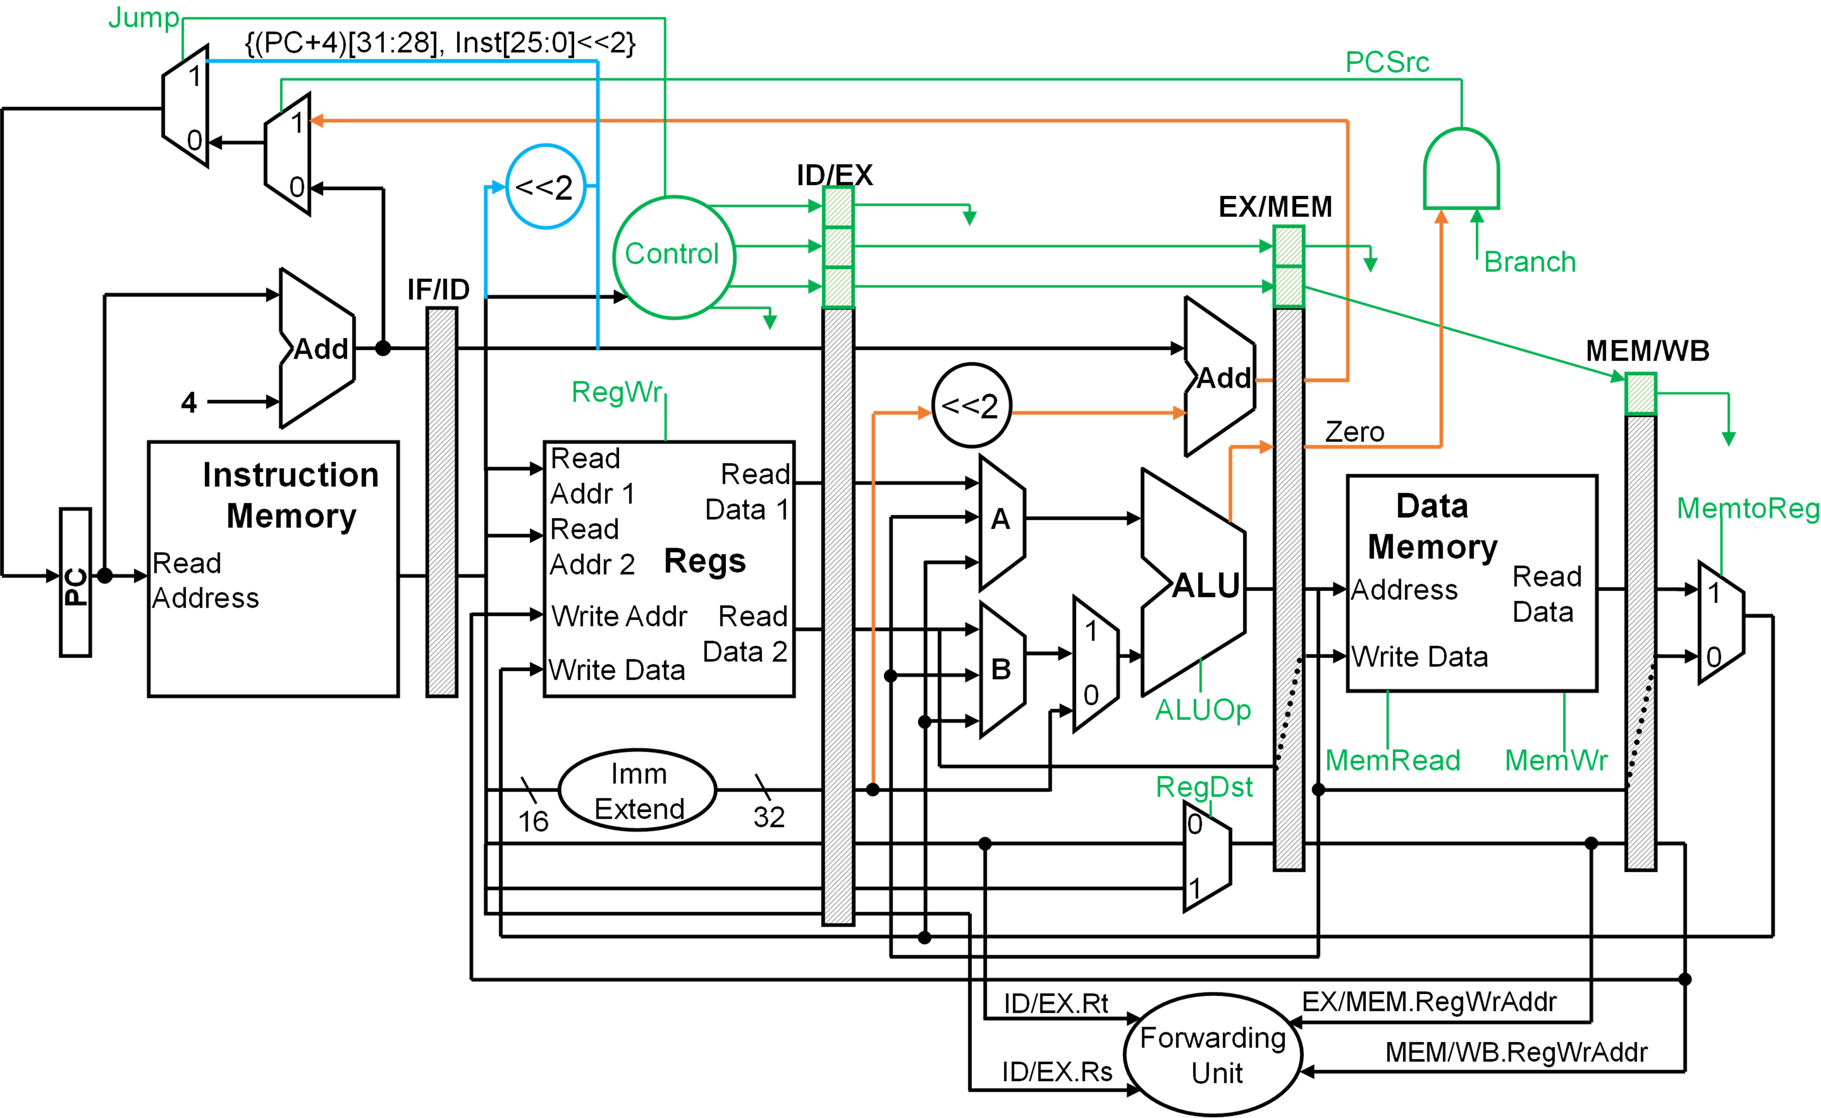
流水线冒险：控制冒险
解决方法：Stall（和Forwarding）
分支指令（beq，bne，bgt，bge，blt，ble等）引起
会通过电路图判断分支指令在哪个周期发生分支、stall周期数
MEM分支：stall 3个周期
提前到EX分支：stall 2个周期
提前到ID分支：stall 1个周期
跳转指令（j、jr、jal等）引起
ID处理跳转，stall 1个周期
解决方法：分支预测
静态预测
总是预测分支不执行或执行
如果预测错误，则撤销错误执行的指令
动态预测
保存并利用近期记录的历史信息预测未来的行为

Slide 39
流水线总结：RTL描述
流水线 | R类型 | 读存储器 | 写存储器 | 分支
IF | IR <= MemInst[PC]; PC <= PC + 4
ID | op <= IR[31:26]; A <= Reg[IR[25:21]]; B <= Reg[IR[20:16]]; 分支：If(A == B) PC <= PC + signext(IR[15:0] << 2); If(JUMP) PC <= NewPC; EX/MEM.ALUOut
EX | ALUOut <= A op B EX/MEM.ALUOut MEM/WB.ALUOut MDR | ALUOut <= A + signext(IR[15:0]) EX/MEM.ALUOut MEM/WB.ALUOut MDR
MEM |  | MDR <= MemData[ALUOut] | MemData[ALUout] <= B MDR
WB | Reg[IR[15:11]] <= ALUOut | Reg[IR[20:16]] <= MDR

Slide 40
存储器重点内容
半导体存储器
DRAM和SRAM的典型结构，优缺点
DRAM中的电容带来的额外问题
存储系统的设计理论
局部性原理：时间局部性、空间局部性
性能度量
命中率
平均访问时间 (AMAT)
访问时间比
访问效率

Slide 41
存储器重点内容
Cache技术
Cache存储体结构、主存结构
Cache地址映像方式：直接映像、全相联映像、组相联映像
Cache替换策略：随机法、先进先出法、最近最少访问
Cache更新策略：写通过(带写缓存)、写回
Cache性能评估
3C原则：强迫性缺失、容量缺失、冲突缺失
3C原则与地址映像的关系
减少缺失的改进策略
系统性能评价指标
多级Cache策略

Slide 42
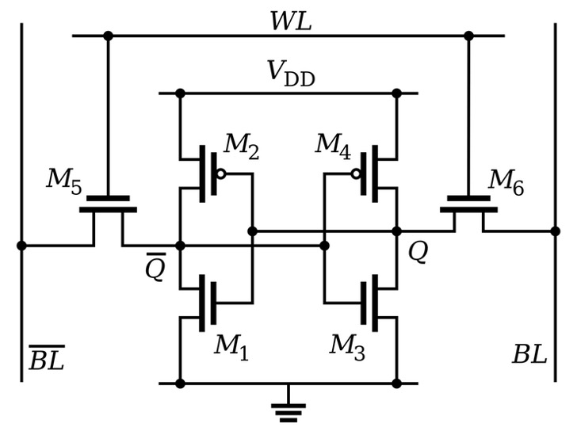
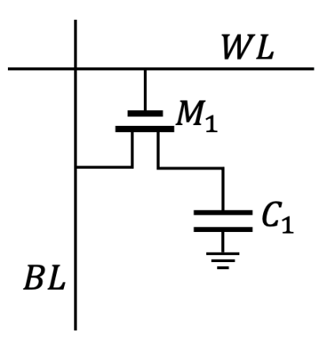
半导体存储器
按照电路结构和工作原理的不同，可将RAM分为两类
静态随机访问存储器SRAM
速度较快
可稳定保持电平
面积大，造价昂贵，相同比特下 面积为DRAM的数倍
动态随机访问存储器DRAM
速度较慢
密度更高，相对廉价
不能稳定保持电平，需要刷新
掌握基本特点，不需要掌握读写的电路原理

Slide 43
存储系统的设计理论
局部性原理
处理器访问存储器时，无论取指令还是取数据，所访问的存储单元都趋向于聚集在一个较小的连续单元区域中
时间局部性——最近的将来要用到的信息很可能就是现在正在使用的信息。主要由循环造成
空间局部性——最近的将来要用到的信息很可能与现在正在使用的信息在空间上是邻近的。主要由顺序执行和数据的聚集存放造成

Slide 44
层次化存储器的分析
Address
Address
处理器
缓存
主存储器
Data
Data
缓存命中(hit)
要访问的数据正好在这一层缓存
缓存缺失(miss)
要访问的数据不在这一层缓存，而在下面的层次
命中率
命中率越高，性能越好
Notes:
每次访问存储器时，如果数据正好在缓存里面，就称为命中；如果因为数据是非临近的，不在缓存里面，那么就称为缺失或者没命中。于是，命中率就成了描述缓存预存数据是否有效的一个重要指标，理想情况下是100%，实际数值取决于具体的程序和处理器优化方式。

Slide 45
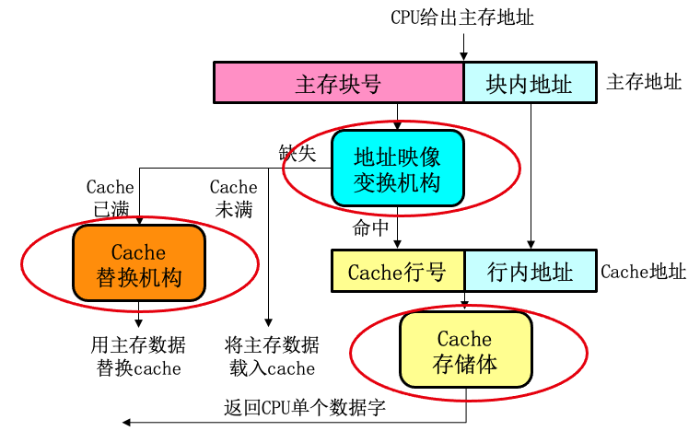
Cache技术：定义与基本组件
Cache基本概念
Cache是一个容量小但非常快的存储器，它保存最近用到的主存数据的副本，通常与处理器在同一芯片上实现
对于程序员来说，Cache是透明的，它完全由硬件自动地决定保存哪些数据，覆盖哪些数据
Cache三大基本组件
Cache存储体
地址映像变换机构
Cache替换机构

Slide 46
Cache基本结构
主存存储格式
Cache 存储格式
主存地址
Cache地址
Cache行号
行内地址
主存块号
块内地址
L个块(Block)，每块K个地址连续字节
数据：N个Cache行(Cache Line) ，每行临时存放主存中一个块的数据
标签：用于指定是哪一块主存的副本
有效位：该行数据是否有效（后面讲）
块0
标签 有效位
数据
行0
…
行1
…
…
块L-1
行N-1
Cache与主存之间的数据传输以块(或行)为单位
Notes:
cache是以行为单位进行存储的，N行，每行K个字节，一共可以缓存NK字节的数据。对于主存来说，一个缓存行对应主存的一个数据块。
标签是用来标识cache中内容的，通过标签来知道这一行存的是内存中哪一段地址对应的数据。
有效位：Cache行是否含有有效数据

Slide 47
Cache技术：Cache地址映像方式
直接映像
主存块只能装入缓存中唯一的特定行
全相联
主存块能存到缓存任意一行
组相联
主存块能装入缓存中唯一特定组的若干行
标签
块内地址
（1）直接映像
（2）全相联
（3）组相联
Notes:
Jump to p81

Slide 48
Cache技术：Cache地址映像
缓存技术基础：三种主流的Cache地址映像
主存地址：
全相联映像: 主存块可以放在Cache的任意行中
直接映像: 主存块只可能在Cache的某个特定行中
组相联映像: 主存块可以放在Cache中的n个特定行中， n一般在2到8之间，将这n个行称为一个Cache组
Cache行号及Cache组号也称为索引Index
将主存块放入Cache中的某行：标签(Tag)和索引(Index)都是从主存块号中得到
标签
行内地址
标签
Cache行号
行内地址
标签
Cache组号
行内地址

Slide 49
Cache技术：Cache地址映像方式
给定：
主存储器容量大小 (M)
Cache容量大小 (C)
Cache行大小 (B)
N路组相联 (N)
确定cache的设计：
每个组多少cache行?
共有多少个组?
行内地址需要多少位表示?
组的索引位数（硬件映射）?
标签需要多少位表示?
常见单位：字节
N
(C/B)/N
log₂B
log₂((C/B)/N)
log₂M-log₂((C/B)/N)-log₂B

Slide 50
缓存技术：Cache数据的替换及更新
当访问一个地址发现其不在Cache中时，复制主存块到缓存的行中。
行替换：当主存块对应的Cache行均被占用(有效位为1)时，需要选择一个Cache行进行替换
直接映像：只有一行可以被替换，不用选
组相联或者全相联：
随机法(Random)：在cache中随机选择一个主存块
先进先出法(FIFO, First-In First-Out)：选择一个集合中最先进入cache中的主存块(即存在时间最长的块)
最近最少使用法(LRU, Least recently used)：替换Cache中最近最少被使用的主存块

Slide 51
Cache：数据替换和更新策略
行更新：当需要向层次结构存储器写入数据时，需要考虑将数据存入cache还是主存的问题。
写通过: 高速缓存和主存都写入
优点
硬件简单
缓存和内存中数据一致→在Cache替换时无内存写回
缺点：写时间等于内存访问时间，开销大
使用高速写缓冲区，CPU不需要等待。
写回：先将数据写入Cache中，之后在该块要被替换出Cache时才将数据写到主存储器中。
会存在cache和主存数据暂时不一致的现象。
缓存每一行有一个脏位（D）：记录这一行是否被修改。
Notes:
Jump to p96

Slide 52
缓存性能评估：3C原则
需要掌握如何 计算各类缺失数
3C原则
强迫性缺失(Compulsory)：第一次访问主存储器中的某一个数据块，只能先从主存储器将数据加载到cache中，也称为冷启动缺失或首次访问失效
容量缺失(Capacity)：由于cache容纳不了程序所需的所有主存块而引起的缺失。
冲突缺失(Conflict)：在组相联或者直接映像中，多个的主存块竞争同一个cache组时引起的缺失且该存储块曾经存在于cache中，也称碰撞缺失（前提：cache未满）。
注意：所有新的数据块第一次进入cache时都为强迫性缺失，替换出去后再次进入cache按情况分为容量缺失或冲突缺失。

Slide 53
Cache性能评估：3C原则
Cache容量、行大小、相联度的影响
命中时间：主要与硬件实现的复杂度有关，复杂度越高，物理连线的延时就越大，从而命中时间会更长
采用控制变量法进行研究。如增大cache容量时会保证行大小、相联度不变（增加的是cache行数）
 | 强制缺失 | 容量缺失 | 冲突缺失 | 命中时间
Cache容量↑ | - | ↓ | ↓ | ↑
Cache行大小↑ | ↓ | ↑ | ↑ | ↓
Cache相联度↑ | - | - | ↓ | ↑

Slide 54
Cache性能评估：Cache评价指标
CPU时间可以分成两部分：
CPU花在执行程序上的时钟周期
CPU花在等待存储器系统上的时钟周期
通常把Cache命中时的访问开销算作CPU正常执行周期的一部分
CPU时间 ＝时钟周期×(CPU执行时钟周期数 + 存储器停顿时钟周期数)
存储器的停顿主要是Cache缺失导致
存储器停顿时钟周期数可以分为两部分：
读操作引起的停顿
写操作引起的停顿
写通过的停顿时钟周期数
写回的停顿时钟周期数
存储器停顿时钟周期数 ＝ 访问次数 × 缺失率 × 缺失损失

Slide 55
Cache性能评估：如何提高Cache性能
多级cache策略
以两级Cache为例，L1和L2 Cache的设计思想不同：
L1 Cache致力于减少命中时间，以获得较短的时钟周期
L2 Cache致力于降低缺失率，以减少访问主存的缺失损失
由于L2 Cache的存在，L1 Cache缺失造成的损失大大减少，缺失率高一些也没关系。所以L1 Cache通常较小，以减少命中时间。
由于L1 Cache的存在，L2 Cache的命中时间仅影响L1 Cache的缺失损失，不直接影响L1 Cache的命中时间和处理器时钟周期。所以L2 Cache通常较大，块容量也比L1 Cache大

Slide 56

模拟题解析：存储器部分
若32位地址内存（字节索引）的L1 Cache采用4路组相联，每一个Cache行能够容纳4个字的数据，每个Cache行的标签为24位，求该L1 Cache的容量为多少KB
一行容量=4*4=16Bytes
行内地址位宽=4bits
组号位宽=32-24-4=4bits
组数量=2^4=16
总容量=16*4*16=1024B=1KB

Slide 57
模拟题解析：存储器部分
若在存储系统中，L1 Cache的缺失率为10%，直接从L1 Cache中访存数据的时间为1ns，直接从Main Memory访存数据的时间为200ns。现希望通过在L1 Cache与Main Memory之间增加一个L2 Cache的方式将平均访问时间降低90%。若直接从该新增的L2 Cache中访存数据的时间为5ns，那么在L1缺失的前提下，L2 Cache的命中率达到多少才能够满足需求？
Main
Memory
CPU
L1
Cache
假设L2 cache命中率为x
原始平均访问时间 = 0.9*1 + 0.1*(1+200)=21(ns)
增加L2后平均访问时间 = 0.9*1 +0.1*x*(1+200) + 0.1*(1-x)*(1+5+200)
原始平均访问时间*0.1 = 增加L2后平均访问时间 => x = 97%
平均访问时间 T_{A}=HT_{A1}+(1-H)(T_{A1}+T_{A2}) = T_{A1} +(1-H)T_{A2}
L1命中
L1未命中

Slide 58
模拟题解析：存储器部分
L1 Cache（4路组相连）初始时未加载主存中的任何内容。循环读取如下主存地址中的数据
采用先进先出（FIFO）替换策略，会发生什么缺失？
 | 第0次循环 | 后续循环
Addr 0：0x302E0A00 | 强迫性缺失 | 冲突缺失
Addr 1：0x302E0A04 | 命中 | 命中
Addr 2：0x01C24B00 | 强迫性缺失 | 冲突缺失
Addr 3：0x2A623D03 | 强迫性缺失 | 冲突缺失
Addr 4：0x713CD40A | 强迫性缺失 | 冲突缺失
Addr 5：0x5D41E600 | 强迫性缺失 | 冲突缺失
行内地址位宽=4bit，组号位宽=4bit，组数量=2^4=16
可见所有的数据均来自同一组

Slide 59
模拟题解析：汇编部分
给出一段汇编程序和对应的C程序，回答问题
请根据C语言代码写出汇编指令I18，指令格式类型是什么？
add $t2 $t2 $t3，R型
该程序执行结束后$v0的值，用十进制表示
92
写出指令I19寻址方式，写出指令[15:0]位的值，用十六进制表示
基址+偏移寻址，0x0
在主频为1GHz的单周期处理器上，该段汇编代码执行结束需要多长时间
94ns

Slide 60
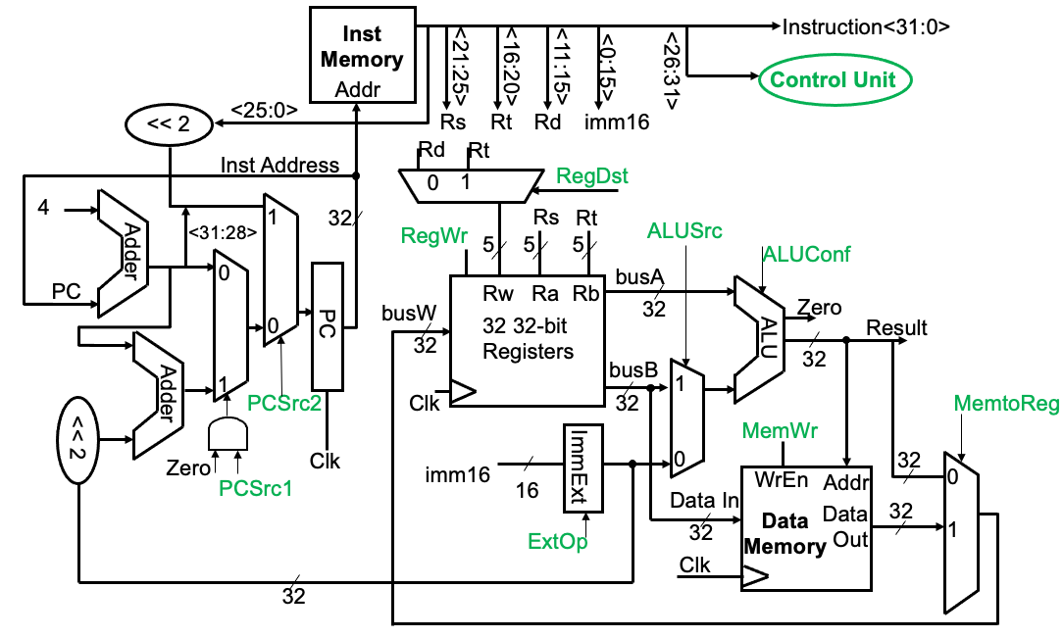
模拟题解析：单周期处理器部分
写出beq指令和lw指令需要的下列控制信号的具体取值
取值表示为0, 1 或 x (don’t care)，don’t care的信号必须写x
 | PCSrc1 | PCSrc2 | ExtOp | RegWr | RegDst | ALUSrc | MemWr | MemtoReg
beq | 1 | 0 | 1 | 0 | x | 1 | 0 | x
lw | 0 | 0 | 1 | 1 | 1 | 0 | 0 | 1

Slide 61
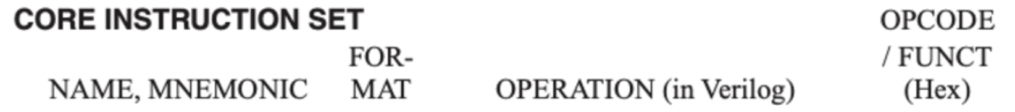
模拟题解析：单周期处理器部分
当前寄存器堆中的32个寄存器的值如下：$0=0, $1=10, $2=20, ......, $31=310（十进制），PC寄存器的值是0x0000008C，指令存储器中0x0000008C位置存储的值为101011 10110 01011 1111 1111 1110 0000。数据存储器的内容是全零
请给出该指令的功能
sw $11 -32($22)
若该指令在被读取后输入给Control Unit时，Instruction[31:26]发生了错误，变为全0。在这种情况下继续执行， ALU的输出Result用十进制表示是什么？
指令变为add $31 $22 $11，继续执行Result=330
上一小问这条错误指令执行完成之后，哪些寄存器和存储器中的值发生了变化，并写出变化后的取值
31号寄存器值变为330，PC寄存器值变为0x00000090

Slide 62
模拟题解析：单周期处理器部分
当前寄存器堆中的32个寄存器的值如下：$0=0, $1=10, $2=20, ......, $31=310（十进制），PC寄存器的值是0x0000008C，指令存储器中0x0000008C位置存储的值为101011 10110 01011 1111 1111 1110 0000。数据存储器的内容是全零
请给出该指令的功能
sw $11 -32($22)
若该指令在被读取后输入给Control Unit时，Instruction[31:26]发生了错误，变为全0。在这种情况下继续执行， ALU的输出Result用十进制表示是什么？
指令变为add $31 $22 $11，继续执行Result=330
上一小问这条错误指令执行完成之后，哪些寄存器和存储器中的值发生了变化，并写出变化后的取值
31号寄存器值变为330，PC寄存器值变为0x00000090

Slide 63
模拟题解析：单周期处理器部分
已知各个硬件单元的延时如下表，未列入表中的延时可以忽略不计
add执行延时
PC clk-Q、存储器、读寄存器堆、ALUSrc、ALU、MemtoReg、寄存器堆建立：10+100+40+10+60+10+20=250ps
beq执行延时
PC clk-Q、存储器、读寄存器堆、ALUSrc、ALU、PCSrc1、PCSrc2、PC建立：10+100+40+10+60+10+10+10=250ps
该处理器可正常运行的最高时钟频率
lw延时最长：PC clk-Q、存储器、读寄存器、ALU、存储器、MemtoReg、寄存器堆建立，10+100+40+60+100+10+20=340ps
最高时钟频率 1/340ps=2.94GHz
存储器读写延时 | 寄存器堆读取延时 | 寄存器堆建立时间 | 立即数扩展延时 | 加法器计算延时 | ALU计算延时 | 控制信号生成延时 | PC寄存器clk-Q | PC寄存器建立时间 | 图中所有MUX
100ps | 40ps | 20ps | 10ps | 40ps | 60ps | 20ps | 10ps | 10ps | 10ps
注意与“译码-立即数扩展-MUX”路径长度比较

Slide 64
模拟题解析：单周期处理器部分
处理器优化：该处理器不再支持lw/sw，转而支持lr/sr，其功能为R[rt]=MEM[R[rs]]和MEM[R[rs]]=R[rt]
lr和sr指令不需要经过ALU的计算，所以需要将原处理器硬件中“assign Addr = Result”的逻辑修改为
assign Addr = busA
这样修改后，该处理器在实际任务上的总执行时间相比于原处理器是增加了还是减少了？增加或减少了多少？
修改后lr指令是关键路径延时最长的指令：PC clk-Q、存储器、读寄存器、存储器、MemtoReg、寄存器堆建立
修改后的处理器时钟周期10+100+40+100+10+20=280ps
修改后指令数增加为原来的1+(30%+10%)*50%=1.2倍，总执行时间减少了(340-(1.2*280))/340=1.176%
add | addi | sub | and | or | lw | sw | beq | j
20% | 5% | 10% | 5% | 5% | 30% | 10% | 10% | 5%

Slide 65
模拟题解析：流水线处理器部分
6级流水线IF、ID、EX1、EX2、MEM、WB执行指令序列
第3个时钟周期CC3内，分别对寄存器堆中的哪些寄存器进行读和写操作？
读$t2和$t3（I2指令进入ID段）
假设硬件实现不具备任何转发、硬件停 顿，为使代码执行正确，插入最少的nop
I1 I2 I3 nop I4 nop nop nop I5 nop nop nop I6，18周期
假设硬件可从EX2/MEM、MEM/WB和MDR转发至EX1输入，但不具备硬件停顿功能，插入最少的nop，写出指令序列
I1 I2 I3 I4 nop nop I5 nop I6，14周期
若MEM/WB->EX1转发出现故障，哪些指令操作结果错误？
会导致I4的$t0错误，进而导致I5、I6错误
I1: add $t0, $t0, $t1
I2: add $t2, $t2, $t3
I3: add $t5, $t1, $t3
I4: lw $t4, 0($t0)
I5: addi $t3, $t4, 1
I6: add $t1, $t2, $t3

Slide 66
模拟题解析：设计题
ID阶段的Comp模块用于判断两个输入是否相等，如果相等，输出为1，否则输出为0。利用该模块，实现一个自定义的R型指令bezr，该指令的格式为bezr $rs, $rt，执行的操作为：比较rs寄存器和0是否相等，如果相等则PC寄存器跳转到rt寄存器中的存储的地址，否则不跳转。
写出Forwarding Unit.B的输出信号B1的控制逻辑
if (EX/MEM.RegWrite & EX/MEM.RegWrAddr !=0 & ID/EX.Rs == EX/MEM.RegWrAddr) {
B1 = 01
} else if (MEM/WB.RegWrite & MEM/WB.RegWrAddr !=0 & ID/EX.Rs == MEM/WB.RegWrAddr) {
B1 = 10
} else {
B1 = 00
}

Slide 67
模拟题解析：设计题
ID阶段的Comp模块用于判断两个输入是否相等，如果相等，输出为1，否则输出为0。利用该模块，实现一个自定义的R型指令bezr，该指令的格式为bezr $rs, $rt，执行的操作为：比较rs寄存器和0是否相等，如果相等则PC寄存器跳转到rt寄存器中的存储的地址，否则不跳转。
还需要增加什么数据通路用于实现bezr？并写出Forwarding Unit.A中输出信号A1的控制逻辑
增加寄存器堆的 Read Data2 到 PC 寄存器的数据通路
if (EX/MEM.RegWrite & EX/MEM.RegWrAddr !=0 & IF/ID.Rs == EX/MEM.RegWrAddr) {
A1 = 1
} else {
A1 = 0
}

Slide 68
模拟题解析：设计题
图中的Exception Unit用于生成异常处理相关的控制信号，在本设计中，采用原因寄存器的异常处理方法，产生异常信号（BadOp、ALU.exep）时，CPU应当跳转到异常处理程序入口（设为0x80000180），注意原本的程序不能继续执行，且异常处理完成后不需要恢复原本程序的运行。
请指出需要生成哪些控制信号并分析其作用
PC 的选择信号、级间寄存器的 flush 信号
向Exception Unit额外提供一个中断信号IRQ，使其能够处理硬件中断。注意中断处理完成后需要调用跳转指令，读取31号寄存器中的地址，回到中断处继续执行程序。假设当前已经进入流水线的程序仍需执行完成。
请指出需要生成哪些控制信号，并添加什么数据通路，并分析其作用
PC 的选择信号、寄存器的数据选择信号
PC 到 Write Data 的数据通路，31 到 Wite Addr 的数据通路

Slide 69
祝同学们复习、考试顺利！

